Slide 1
2020 하반기 설리번 프로젝트
스스로 만들어보는
지도 웹 어플리케이션
[6차시] 지도 만들기 (1)
설리번 프로젝트 Web2팀 l 윤새연 김민주

Slide 2

학습목표
카카오 지도 API를 활용하여 지도 만들기를 시작할 수 있다.

Slide 3
지난 시간에
- API에 대해 알아보기
- 카카오 지도 API소개
- 학습을 위한 통합개발환경 구축
- 기본적인 지도 띄워보기

Slide 4
오늘 할 것은
지도 만들기 첫 번째
지도 띄우기
지도에 컨트롤러 올리기
지도 중심 레벨 컨트롤
마커 생성하기

Slide 5
수업에 대한 참고사항
Javascript 코드만 있는 것은
Html (ejs) 파일 Body 태그 안의 script 태그로 넣어주면 됩니다
본 자료에 없는 속성들은
https://apis.map.kakao.com/web/ 참고해주세요 ☺
Notes:
수업

Slide 6
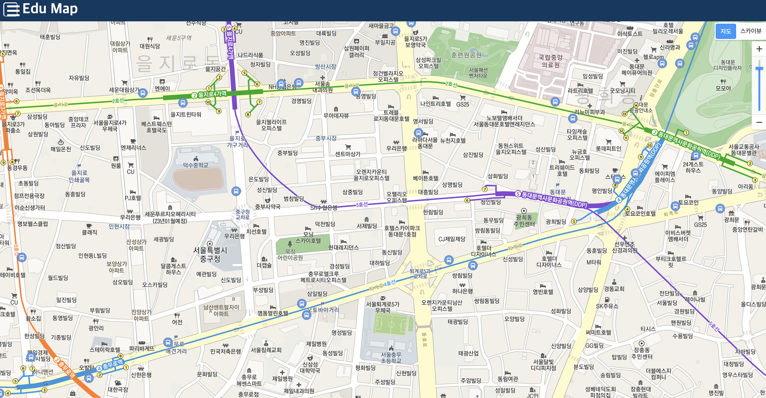
1. 지도 띄우기
위도 : Latitude (지구의 가로선)
경도 : Longitude (지구의 세로선)
const mapContainer = document.getElementById('map'), // 지도를 표시할 div
mapOption = {
center: new kakao.maps.LatLng(37.5642135, 127.0016985), // 지도의 중심좌표
level: 3 // 지도의 확대 레벨
};
// 지도를 표시할 div와 지도 옵션으로 지도를 생성
const map = new kakao.maps.Map(mapContainer, mapOption);

Slide 7
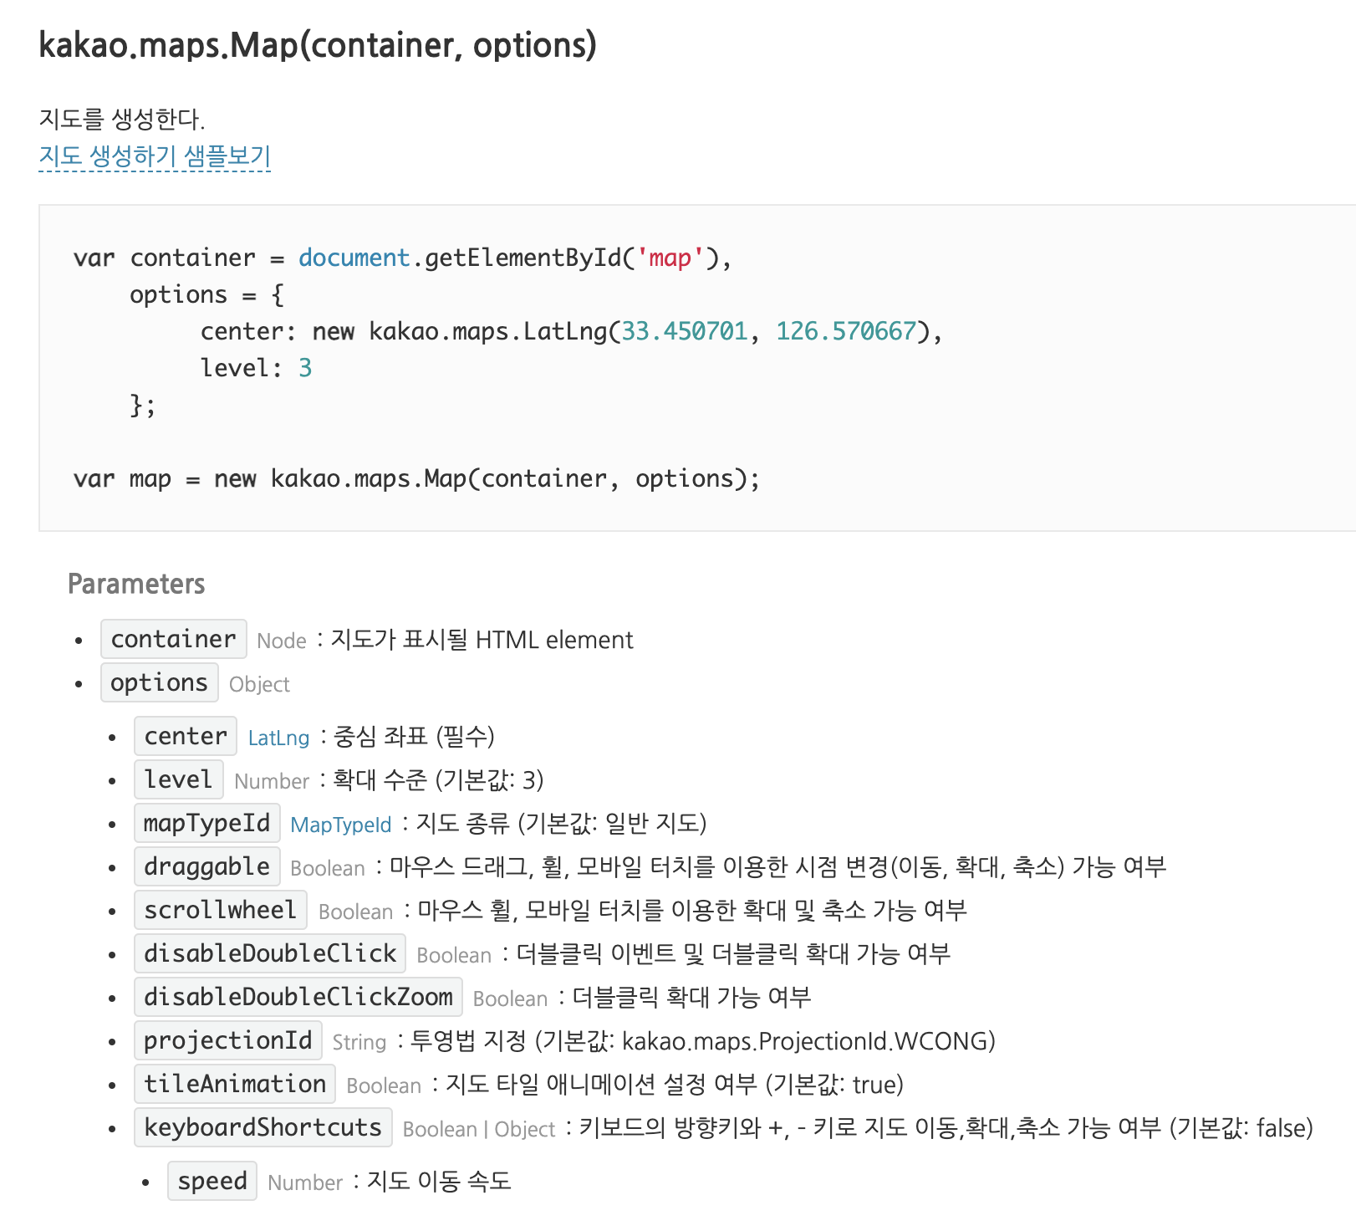
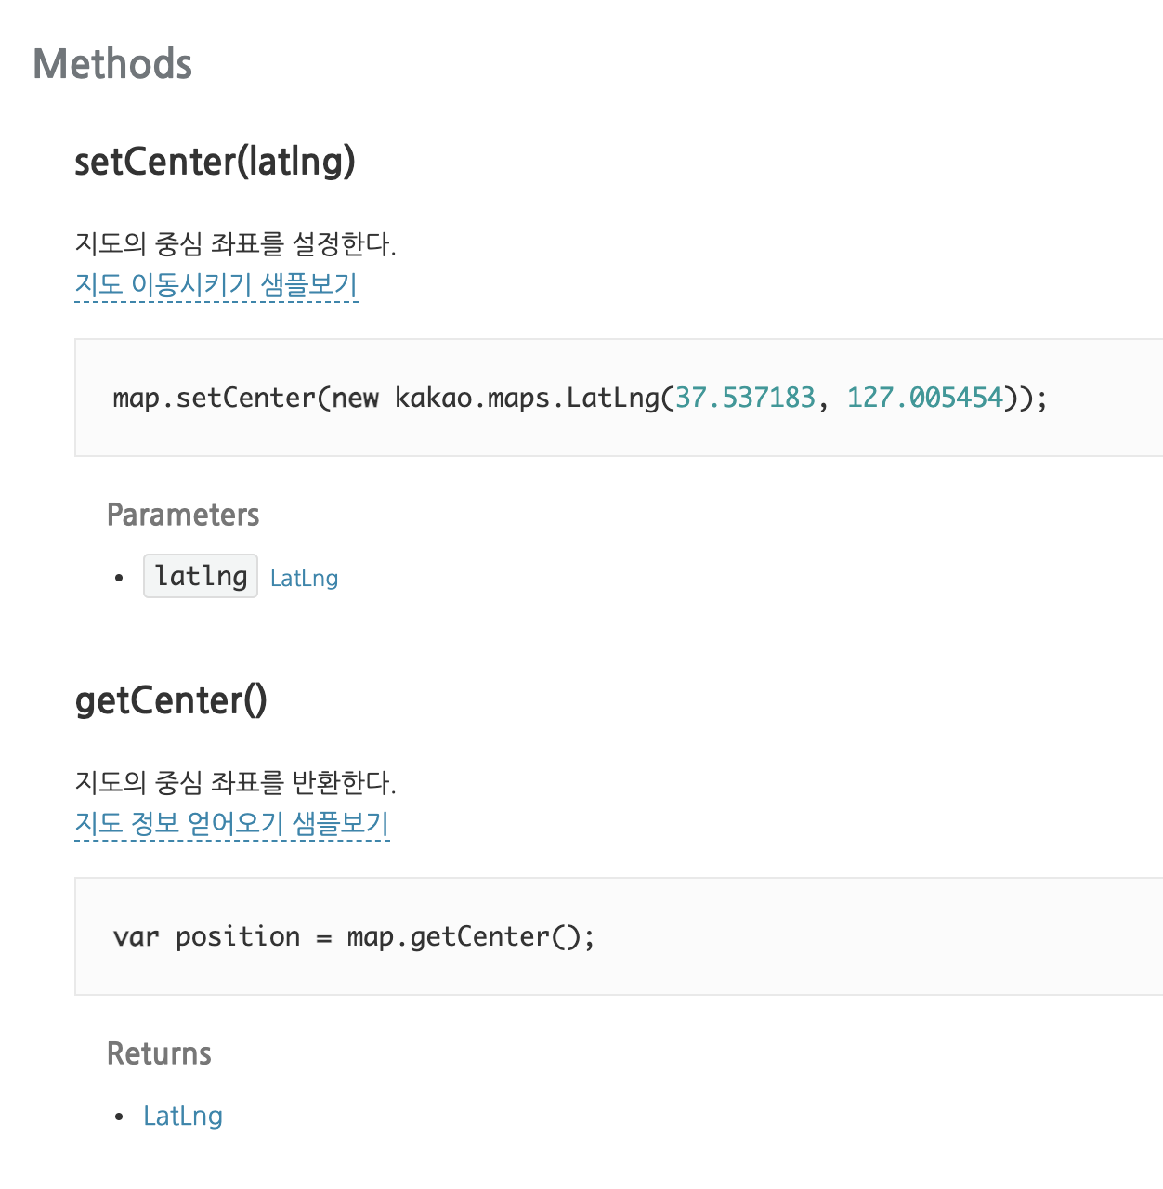
1. 지도 띄우기
https://apis.map.kakao.com/web/ 참고해주세요 ☺

Slide 8
2. 지도에 컨트롤러 올리기
// 일반 지도와 스카이뷰로 지도 타입을 전환할 수 있는 지도타입 컨트롤을 생성합니다
const mapTypeControl = new kakao.maps.MapTypeControl();
// 지도에 컨트롤을 추가해야 지도위에 표시됩니다
// kakao.maps.ControlPosition은 컨트롤이 표시될 위치를 정의하는데 TOPRIGHT는 오른쪽 위를 의미합니다
map.addControl(mapTypeControl, kakao.maps.ControlPosition.TOPRIGHT);
// 지도 확대 축소를 제어할 수 있는 줌 컨트롤을 생성합니다
const zoomControl = new kakao.maps.ZoomControl();
map.addControl(zoomControl, kakao.maps.ControlPosition.RIGHT);

Slide 9
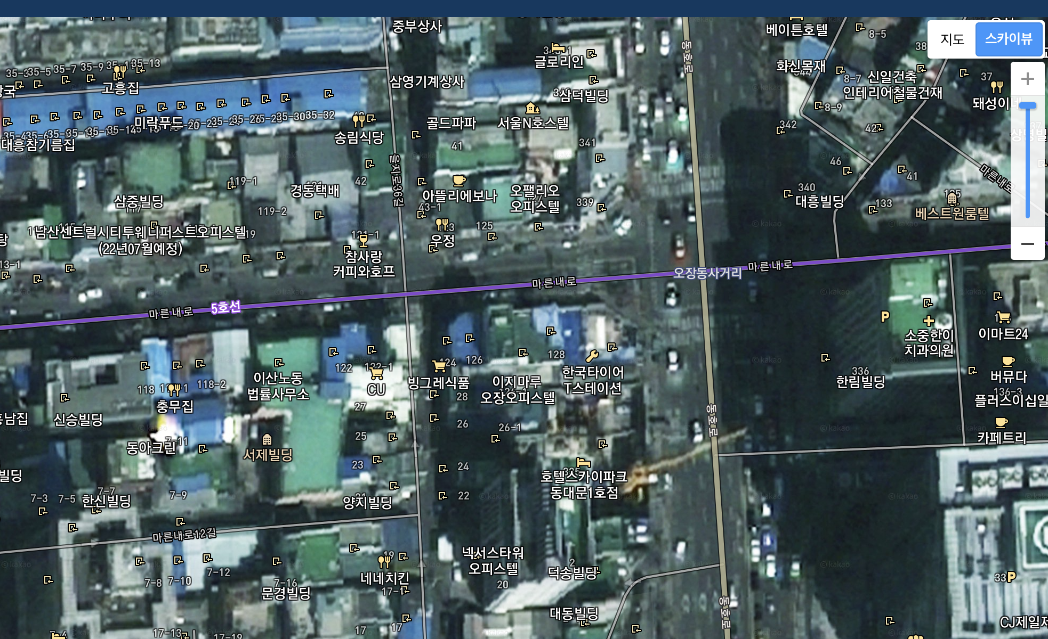
2. 지도에 컨트롤러 올리기
스카이뷰 전환 시 모습

Slide 10
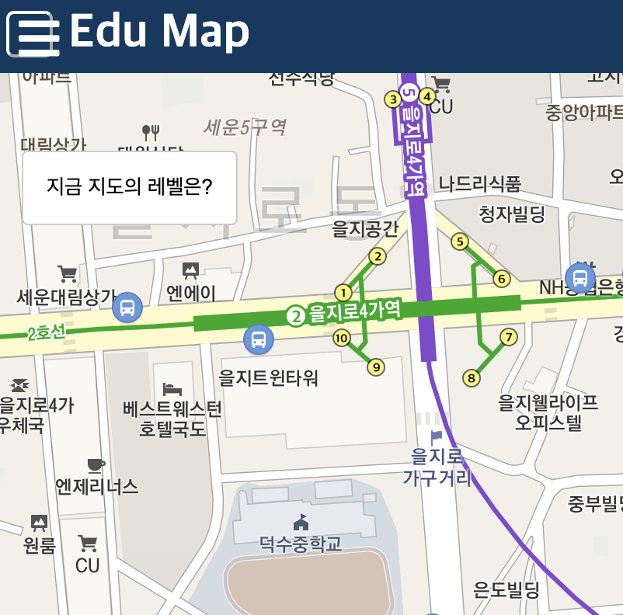
3. 지도의 레벨 확인하기
<button id="showLevel" class="btn showlevel" onclick="displayLevel()">
지금 지도의 레벨은?</button>
function displayLevel(){
console.log('현재 레벨은 ' + map.getLevel() + ' 입니다. ');
}
Notes:
지도

Slide 11
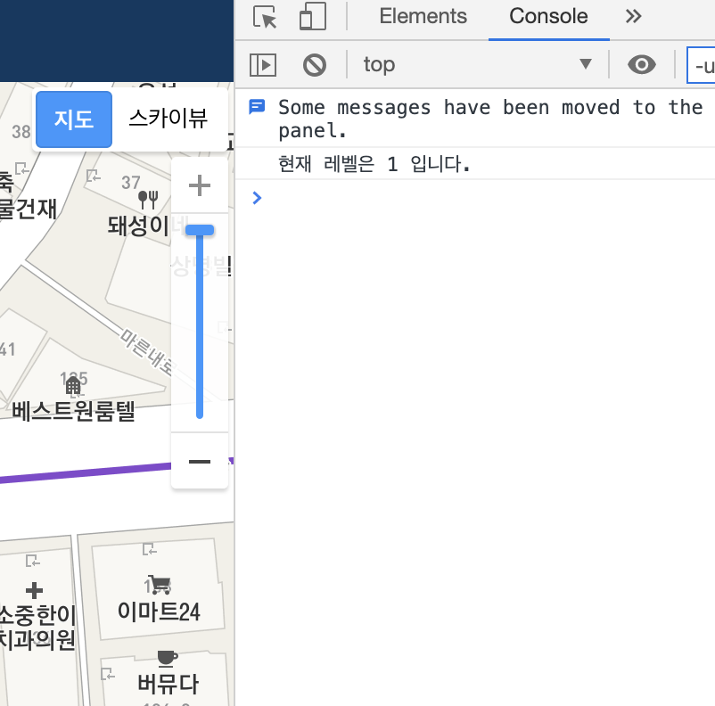
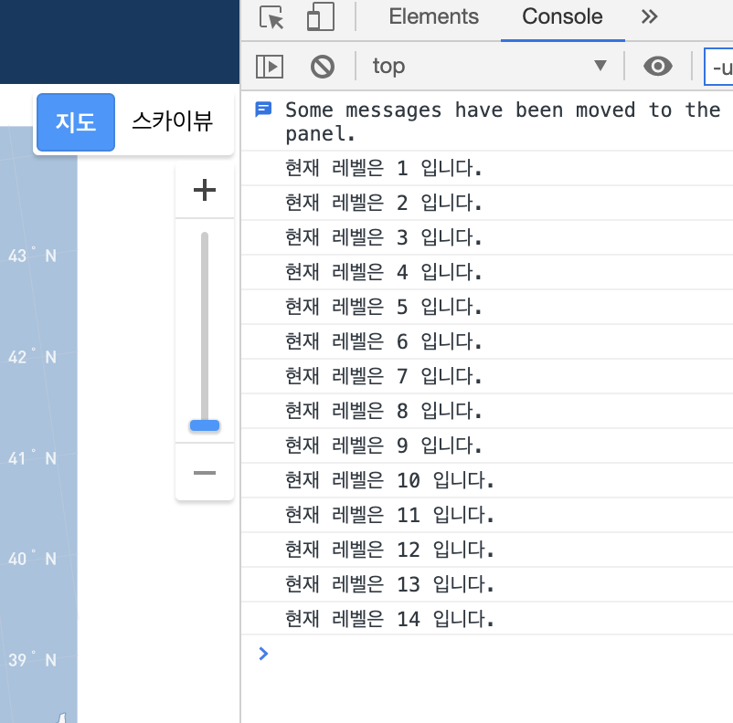
3. 지도의 레벨 확인하기
스크롤바 내리고 버튼을 눌러가며 지도의 레벨 확인 가능
Notes:
지도

Slide 12
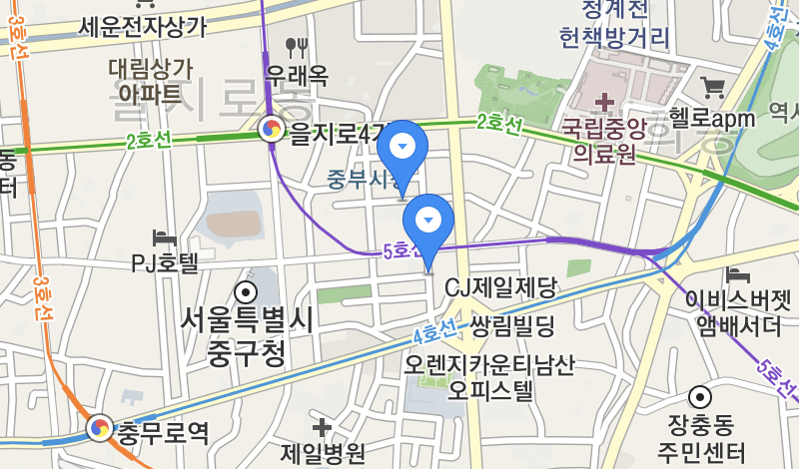
4. 기본 마커 생성하기
// 좌표 이용해서 마커 정보 추가하는 함수
function addMarker(x,y){
//마커 위치 저장할 변수
let newMarkerPosition = new kakao.maps.LatLng(x,y);
//저장한 위치를 마커로 설정
let newMarker = new kakao.maps.Marker({
position: newMarkerPosition
});
return newMarker;
}
// 마크 추가 하고 setMap 함수로 배치하기
const mark1 = addMarker(37.5642135, 127.0016985);
const mark2 = addMarker(37.5655555, 127.0011111);
mark1.setMap(map);
mark2.setMap(map);
x,y에 각각 위도경도 입력
mark.setMap(map)
: map이라는 Map 객체 위에 mark1과 mark2를 각각 올림
Notes:
지도

Slide 13
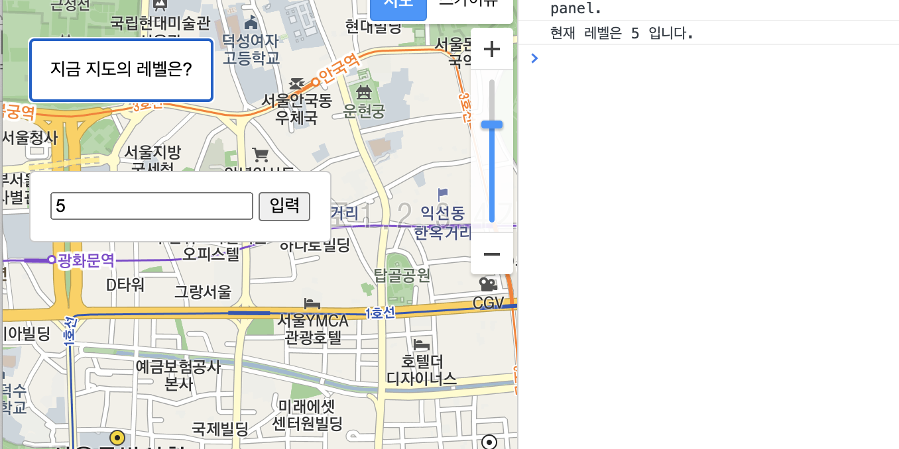
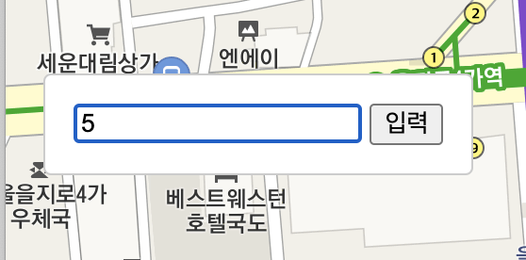
5. 지도의 레벨 조정하기
입력창에 숫자 누르고, 버튼 누르면 지도 레벨 실시간 조정가능
현재 지도 레벨 확인하는 버튼으로 지도의 레벨 확인 가능
Notes:
지도

Slide 14
5. 지도의 레벨 조정하기
추후 정답 공개!
이 이후 시간은 본인이 만들어볼 지도를 설계하는 시간을 가져보도록 합시다.
Notes:
지도

Slide 15
다음 시간에 만나요!
▶︎ [7차시] 지도 만들기 (2)

